Slide 1
إدارة سلوك الضيف
المرحلة الاولى
كلية العلوم السياحية

Slide 2
الفصل الاول مفهوم وطبيعة سلوك السائح
تعد السياحة احد مستلزمات الحضارة الحديثة لما تفرزه من آثار ايجابية ودور متميز في دعم الاقتصاد الوطني وتقليل نسبة البطالة وتنشيط الحركة التجارية بين البُلدان، اذ لا يمكن ان نتصور وجود بلد متحضر بلا فنادق ولا سياحة وتقديم مختلف السلع والخدمات السياحية التي يمكن ان تشبع الحاجات والرغبات واذواق السياح من خلال وجود منشآت سياحية تعكس النمط السياحي القائم على اختلاف انواعها.
وعلى اساس ذلك نجد دولا تهتم بخط سياحي معين اعتمادا على البيئة السياحية المميزة لها وذلك لامتلاكها مقومات الجذب سواء كانت طبيعية ام حضارية او شواهد تاريخية ما، وهكذا يمكننا القول ان صناعة كانت وما تزال في تطور مستمر يسير على قدم وساق مع باقي الصناعات الاخرى.
ومن هنا تبدو الحاجة الى فهم الكثير من العوامل المهمة ذات الارتباط المباشر بحركة السياحة ما يتطلب زيادة الوعي بأهمية المعلومات المتكاملة عن السياح من حيث الحاجات والرغبات والاذواق التي تنعكس في سلوكياته.

Slide 3
المبحث الاول
أولا - تعريف السلوك:
يمثل السلوك التصرف التي يقوم به الشخص نتيجة لتعرضه الى منبه خارجي او داخلي او كليهما باتجاه سلعة او خدمة معينة لغرض اشباع حاجاته ورغباته او اذواقه.
وهنالك تعريفات عديدة للسلوك منها:
هو وصف موضوعي لما يصدر عن الكائن الحي من استجابات.
افعال الفرد السايكولوجية وردود الافعال التي تحدث للمتغيرات الخارجية والداخلية.
وتتضمن الانشطة التي تلاحظ ملاحظة استبطائية وكذلك العمليات اللاشعورية.
هي الفعالية التي يقوم بها الكائن الحي والتي تبدأ بمنبه وتنتهي باستجابة.
ثانيا – التطور التاريخي للسلوك:
تشير مفاهيم السلوك الى ان الكائن الحي منذ ولادته تبدأ بينه وبين البيئة التي يعيش فيها صلات ديناميكية يؤثر كل منهما بالآخر ويتأثر به.
أهمية السلوك الانساني: معرفة السلوك تساعد على حسن التعامل مع الآخرين واختيار مداخل مناسبة للتعامل. وتكمن اهمية السلوك بما يأتي:
1- تقدير عظمة الخالق.
2- التعرف على المفيد منه وسبل الافادة منه.
3- التعرف على الضار منه وكيفية التغلب عليه.
4- تفسير بعد الاعمال والانشطة المختلفة لمقدمي الخدمة كون المؤسسة الفندقية تضمن مجموعات مختلفة منهم.

Slide 4
ثالثا – مفهوم سلوك المستهلك:
يعرف سلوك المستهلك بأنه ذلك السلوك الذي يبرزه المستهلك في البحث والشراء واستخدام السلع والخدمات الفندقية أو الافكار أو الخبرات التي يتوقع انها ستشبع رغباته.
والسلوك ميدان ذو صعوبات خاصة اذ تعد دراسته من المهام الصعبة والمعقدة التي تواجه الكتاب والباحثون في هذا المجال.
يعرف (سلوك المستهلك) بأنه مجموعة الافعال والتصرفات التي يقوم بها المستهلك النهائي لشراء السلع والخدمات بغرض الاستهلاك الشخصي له.
يشكل مجموع المستهلكين النهائيين ما ينطلق عليه (سوق المستهلك)، والذي يتكون من جميع الافراد الذين يقومون بشراء او طلب السلع والخدمات بغرض استهلاكها بصورة شخصية.
رابعا - مفهوم سلوك السائح:
حظيت السياحة باهتمام كبير من الاوساط الدولية والاقليمية لما لها تأثير على بنية المجتمع وتطوره ولتأثيرها على اقتصاد الدولة وافرادها، وقد تزايد اهتمام الباحثين بدراسة السلوك عامة وسلوك السائح خاصة مع نهاية القرن التاسع عشر وبداية القرن العشرين بعد ان خرج البحث العلمي الذي قام به عدد من العلماء امثال لوبروز وجورنج وبافلوف. وسلوك السائح هو كل سلوك لمستهلك الخدمات السياحية حيث يكون وراءه سبب او دافع. فلا نستطيع تصور سلوك بدون هدف واضح.

Slide 5
المبحث الثاني: اسباب واهمية دراسة سلوك السائح وانواعه وخصائصه
اولا – اسباب واهمية دراسة سلوك السائح
تقوم دراسة المستهلك السياحي على عدد من الاسباب المهمة هي:
1- الاحساس بالحاجة الى القيام بالنشاط السياحي.
2- الاستعداد للقيام بالرحلة السياحية.
3- اتخاذ قرار شراء برنامج سياحي: ويؤثر على هذا القرار عدد من العوامل اهمها:
الرغبة او الحاجة لتحقيق هدف معين.
مستوى الخدمة السياحية في المنطقة المقصودة.
القدرة المالية لدى المستهلك السياحي.
4- شعور المستهلك السياحي بعد الرحلة: تحتاج هذه المرحلة الى تيار مستمر من البيانات والمعلومات الواردة الى منتجي السلعة السياحية لكي توضح درجة إشباع المستهلكين ومدى رضاهم عن الرحلة ومستوى الخدمات والتسهيلات السياحية المقدمة بالنسبة لهم مستقبلا.

Slide 6
ثانيا – خصائص سلوك السائح:
انه نتيجة لشيء:
اي انه سبب ولا يظهر من فراغ، حيث لا بد ان يكون وراء كل سلوك سببا أو باعثا على السلوك، وقد يرتبط السبب بالهدف وقد يرتبط بالغرض وفي كلا الحالتين يتم السلوك.
أنه سلوك هادف أو غائي:
بمعنى أنه يسعى لتحقيق هدف أو إشباع حاجة فالانسان لا يتصرف دون هدف مهما كانت أنماط أو أشكال السلوك.
انه سلوك متنوع:
ظهر السلوك بصورة متعددة حتى يمكنه التوافق مع المواقف التي تواجهه.
انه سلوك غرضي:
السلوك محكوم بغرض معين فكل هدف له غرض وكذلك سلوك مدفوع.
انه سلوك مرن قابل للتعديل:
السلوك يتعدل ويتبدل تبعا للظروف والموقف المختلفة، ومن شخص لآخر طبقا لاختلاف مقومات الشخصية والظروف البيئية المحيطة بها.

Slide 7
ثالثا – أنواع سلوك السائح:
السلوك هو حالة من التفاعل بين مقدم الخدمة ومحيطه (بيئته)، وهو في غالبيته سلوك متعلم (مكتسب)، يتم من خلال الملاحظة والتعليم والتدريب. وقد تعددت آراء الباحثين في استعراض انوع السلوك، ومن اجل تكوين اسس معرفية لهذه الانواع:
- السلوك الفطري: يمارسه الفرد منذ ولادته من دون اي تعليم او تدريب مثل النوم والرضاعة والأكل والبكاء وهو السلوك العام المشترك بين جميع الافراد نتيجة التركيب العضوي والتركيب الحسي.
- السلوك المكتسب: يكتسبه الفرد من خلال الادراك والوعي والتأهيل والتعليم والتدريب فضلا عن ما اكتسبه من البيئة المحيطة كاللغة والدين والعادات والتقاليد.
- السوك الظاهري: يمكن ملاحظته مباشرة من قبل الآخرين ويظهر على شكل تعبيرات لفظية وحركات وايماءات مثل الابتسام والصراخ والتنهد والعبوس والكلام وغيرها.
- السلوك الداخلي: هو اي عملية عقلية يتبعها الفرد كالتفكير والتذكر والادراك وغيرها ولا تلاحظ مباشرة ولكن نستد على حدوثها من نتائجها.
- السلوك الفردي: هو مجموعة تصرفات وتعبيرات خارجية وداخلية يسعى الفرد عن طريقها لتحقيق التكيف والتوافق بين مقومات وجودة ومقتضيات الاطار الاجتماعي الذي يعيش في لحظة معينة تميزه عن غيره.
- السلوك الجماعي: هو سلوك شائع بين الجماعات الانسانية والذي يتمثل بعلاقة الفرد بغيره من افراد الجماعة.
- السلوك الاحجامي: هو استجابة هروب يبتعد بها الفرد عن نوع من المثيرات التي يتعرض لها، يعني ان الفرد لا يجد اسلوبا لمواجهة الموقف فيستجيب بالسلوك الاحجامي، اي الابتعاد عن الموقف.
- السلوك الاقدامي: هو الطرف الاخر للسلوك الاحجامي ويعني اندفاع الفرد لكي يقترب من المثير، لكي يعالجه او يواجهه بحلول مناسبة ما يعني ان لديه دوافع قوية تجعله يقترب ويستجيب للمثير في الموقف.

Slide 8
المبحث الثالث: السلوك الشرائي للسائح
مراحل القرار الشرائي للسائح:
- مرحلة الاحساس بالحاجة: تشير الدراسات ان شعور الانسان بالتغيير نتيجة الروتين اليومي تدفعه للقيام بنشاط سياحي معين.
- البحث عن المعلومات: يتم الحصول عليها عادة من المعارف الذين سبق ان تعاملوا مع البرامج السياحية المعروضة.
- المعرفة: هي المرحلة التي تكتمل فيها لدى السائح كل المعلومات والبيانات
- تقييم البدائل: بعد جمع المعلومات والتعرف والالمام بكل جوانب البرنامج السياحي يقوم السائح بعملية التقييم والتي تتم عن طريق تقييم المنافع التي يحصل عليها من خلال استفادته من الخدمات السياحية.
- التفضيل: وهي المرحلة الحاسمة لدى السائح أين يقوم بالمفاضلة بين البرامج السياحية.
- القرار: وهي المرحلة التي يتخذ فيها السائح قراره النهائي حول خدمة سياحية معينة.
- التوازن وخلق رغبة جديدة: بإمكان السياحة ان تخلق رغبة جديدة لدى السائح عند بلوغه مرحلة التوازن.

Slide 9
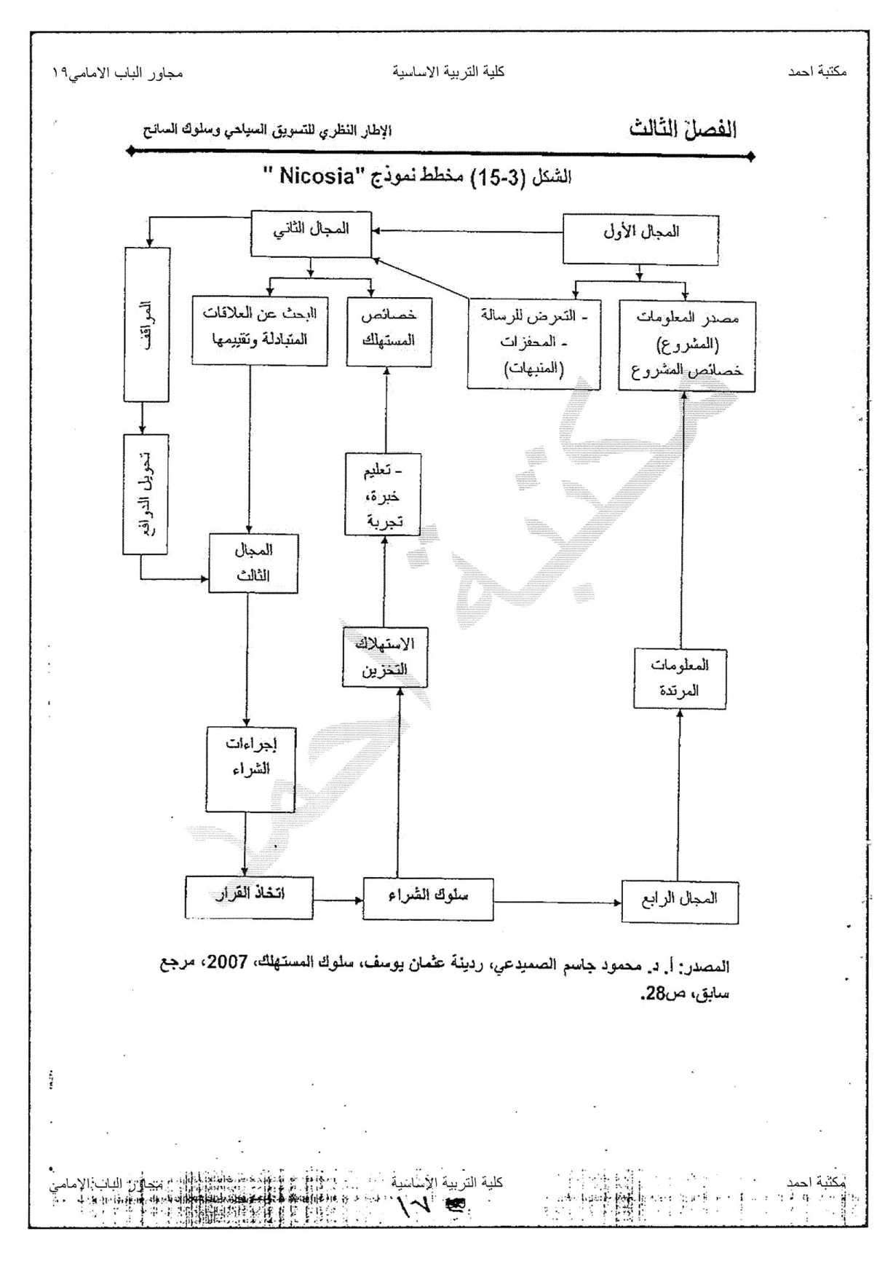
نماذج سلوك السائح:
نموذج Nicosia 1960:
يجد Nicosia بأن المستهلك يمثل نظام متميز يتم التعرف عليه من خلال المخرجات ولقد مثل تكوين سلوك المستهلك على شكل مخطط مكون من اربع اجزاء هي:
مصادر المعلومات التي يتلقاها المستهلك من المنظمة والتي تؤثر على مواقفه.
البحث عن البدائل وتقييمها.
قرار (فعل) الشراء ويكون نتيجة التحول الحاصل في الدوافع.
الافعال والعمليات اللاحقة لاتخاذ القرار والتي تكون نتيجة للخيرات السابقة تجاه المنتج.
ووفق هذا النموذج فإنه يظهر بأن المخرجات تكون متأثرة بالحوافز التي يتلقاها من المشروع والاجراءات التي تتم داخل المستهلك ويكون التعرض لهذه المحفزات والاجراءات على النحو الآتي:
يقوم المشروع بتوجيه الرسائل في إطار المجال الاول والتي تتضمن خصائص المشروع ومنتجاته الى المجال الثاني بهدف التأثير على ميول ومواقف المستهلكين.
المجال الثاني يتكون من الخصائص الشخصية للمستهلك.
المجال الثالث بعد ان يتم تحويل وتوجيه الدوافع والتي تستطيع من خلالها فهم اجراءات الشراء ومن ثم اتخاذ القرار وصولا الى التعرف على سلوك الشراء الواقع.
المجال الرابع يمثل ردود فعل المستهلكين بعد اتخاذ قرار الشراء (المعلومات المرتدة).

Slide 10
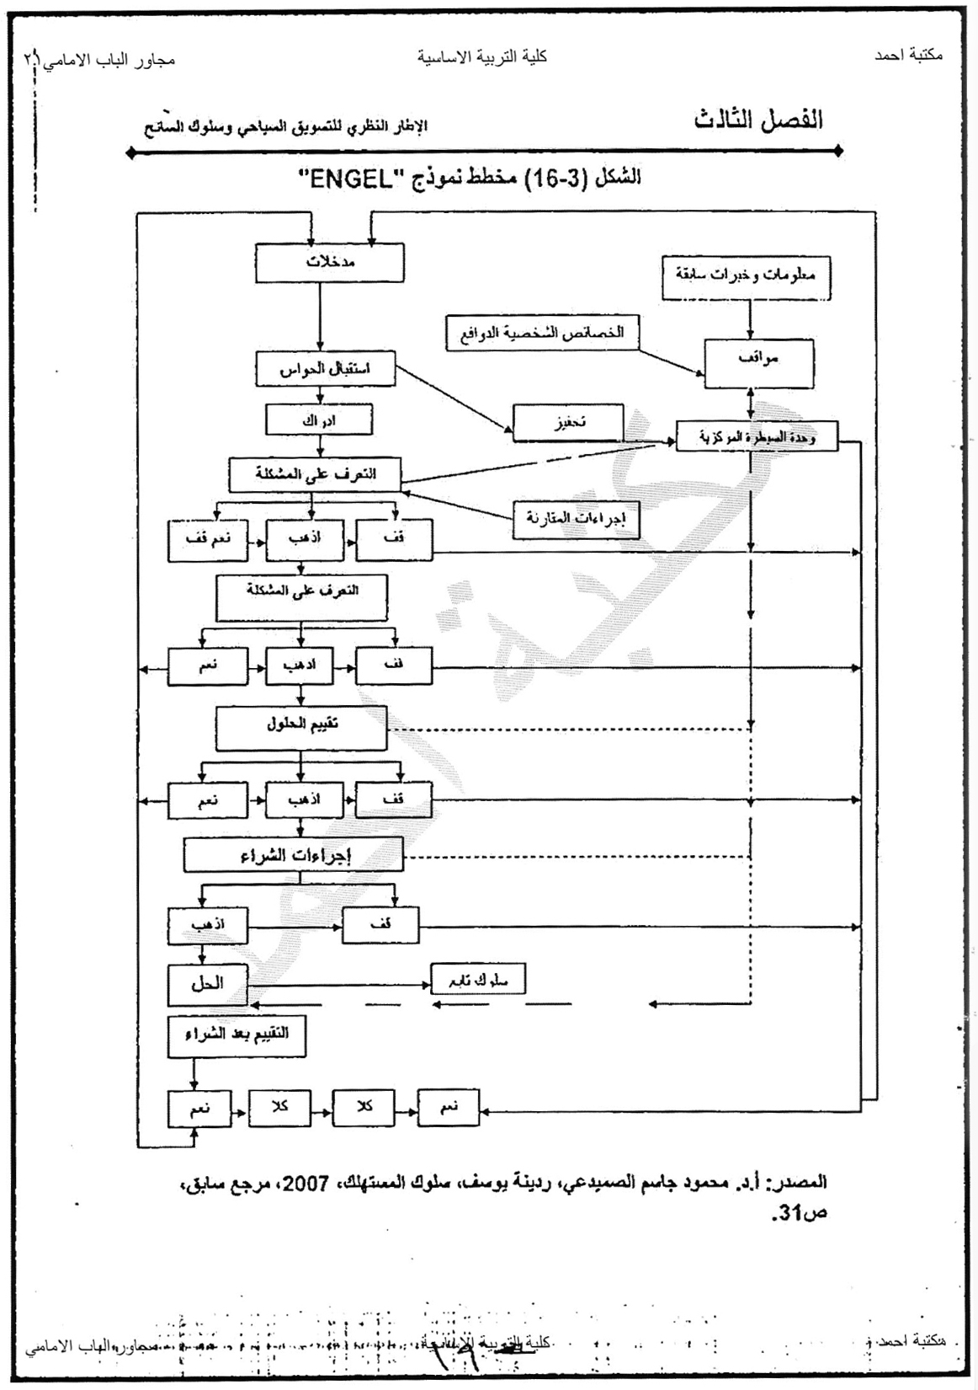
نماذج سلوك السائح:
نموذج ENGEL:
من مخطط ENGEL نجد ان هناك اهمية كبيرة للمدخلات (معلومات المنظمة والبيئة المحيطة) والتي يتم استقبالها عن طريق الحواس والتي تؤثر على إدراك الفرد لما يحيط به، وان امام المستهلك ثلاث خيارات وهي اما القبول او التوقف او الاستمرار بالبحث عن معلومات اضافية حول المشكلة من وضع الحلول ومن ثم تقييم هذه الحلول. وبعد التقييم يتوجب عليه اما القبول او التوقف او القيام بإتخاذ قرار الشراء وبعد اتخاذ قرار الشراء واستخدامه للمنتج او الخدمة فإنه سوق يقرراما الاستمرار بالقرار او العودة الى البحث والتقييم بهدف اتخاذ قرار شراء جديد.

Slide 11
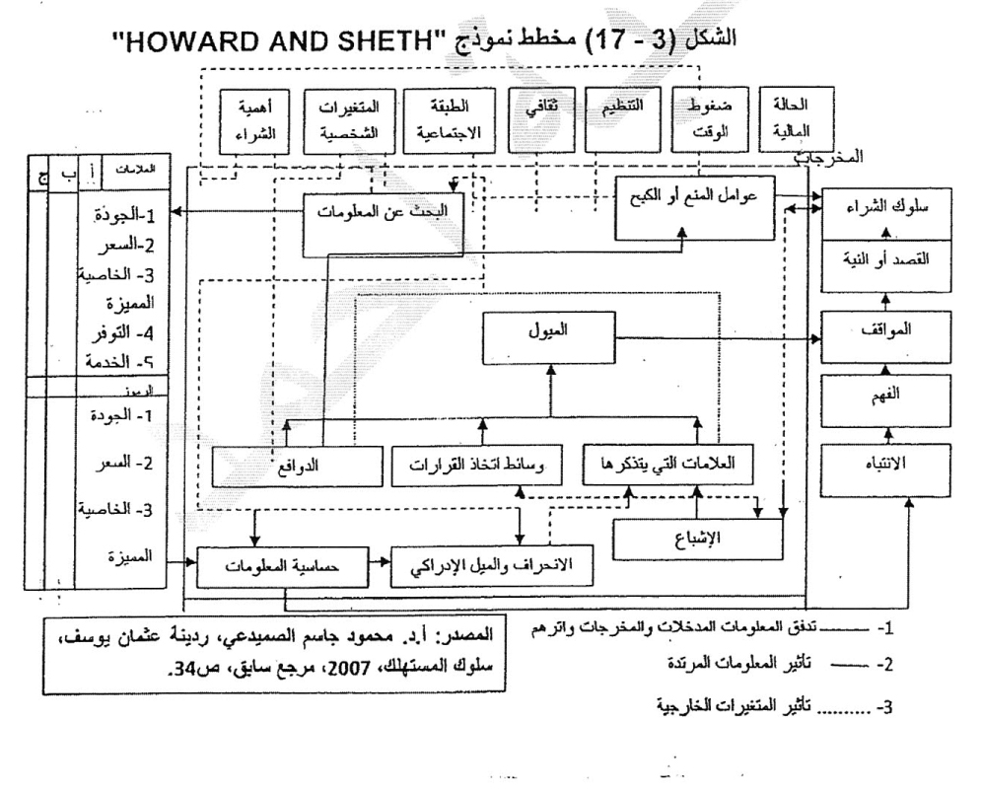
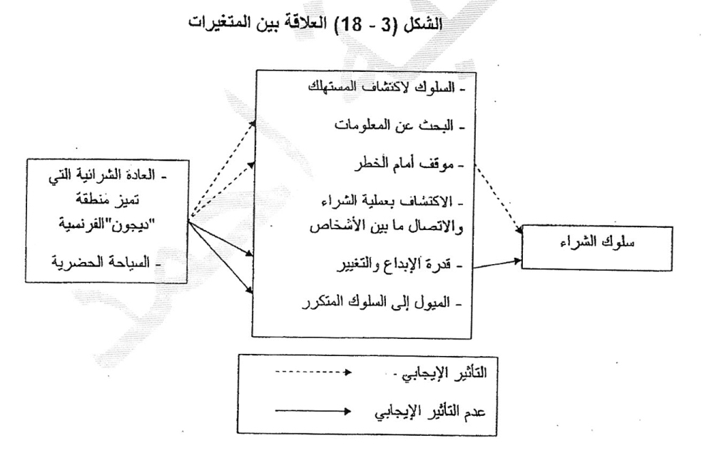
نماذج سلوك السائح:
نموذج HOWARD AND SHETH:
يعتبر هذا النموذج من أكثر النماذج السلوكية شمولا وذلك نتيجة لاحتوائه على عدد كبير م العوامل والمتغيرات المختلفة التي انفق عليها اكثر الباحثين في هذا المجال والتي اعتبرت الاساس في دراسة تغيير سلوك المستهلك وكيفية اتخاذ قرار الشراء لمختلف السلع والخدمات.
ان هذا النموذج يستند في تفسير السلوك على التجارب السابقة للفرد والبيئة المحيطة به وما يتعرض له من منبهات خارجية وفي كثير من الحالات يكون الشراء متكرر وان هذا التكرار يختلف باختلاف طبيع المنتجات ومدى الرضا المتحقق.
والشكل التالي يعبر عن العلاقة بين متغيرات السلوك لسكان منطقة ديجون الفرنسية.

